Slide 1

網頁程式設計
系級：運競三
學號：408736022
姓名：鍾乙禎

Slide 2
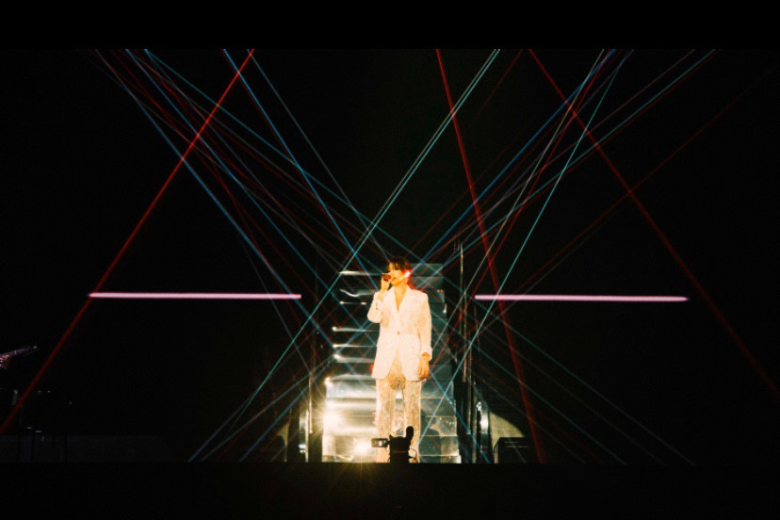
網站名稱
藝人-A-Lin
線上網站

Slide 3

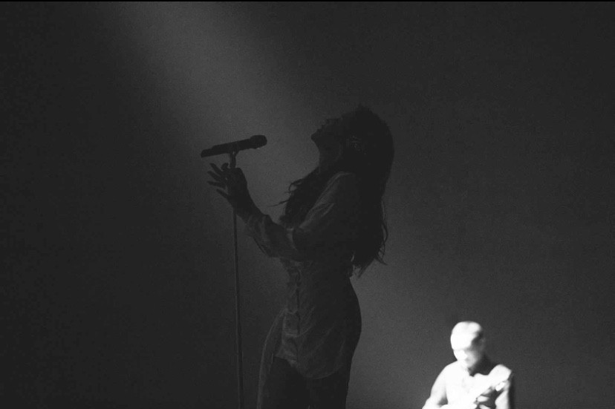
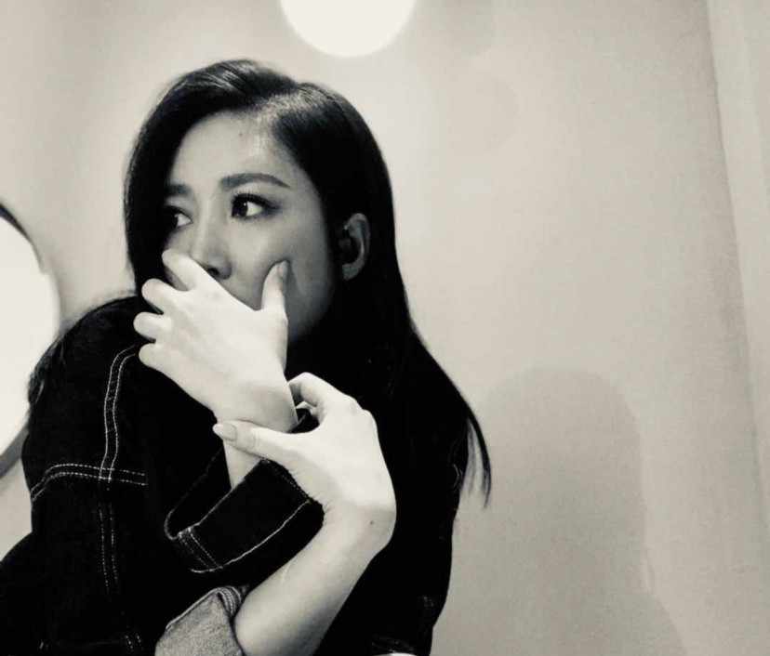
網站的主題
Alin網站介紹
演唱會
相簿
周邊商品
聯絡我們
購物須知

Slide 4
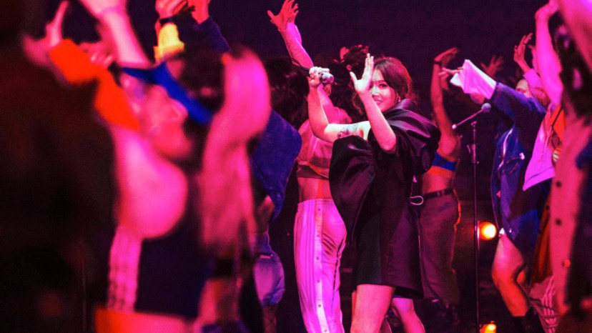
網站介紹
發布新的有關Alin的新聞與活動資訊，形象照及演唱會影音，聯繫方式以及一些周邊商品展示販賣與粉絲會員線上功能、提供資訊讓歌迷能線上購物周邊商品等，讓更多人認識Alin

Slide 5

資料蒐集來源
相簿、影片、周邊商品、演唱會資訊參考於網路。
線上購物參考於其他官方網站。

Slide 6
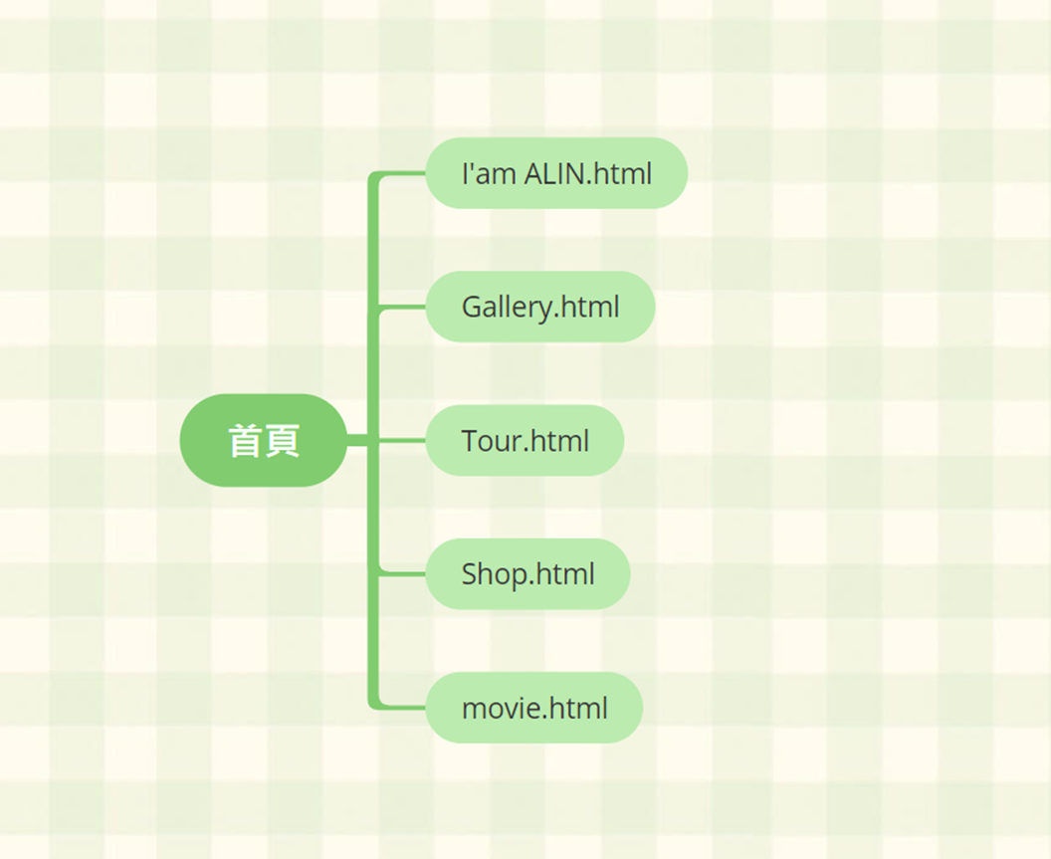

網站設計

Slide 7

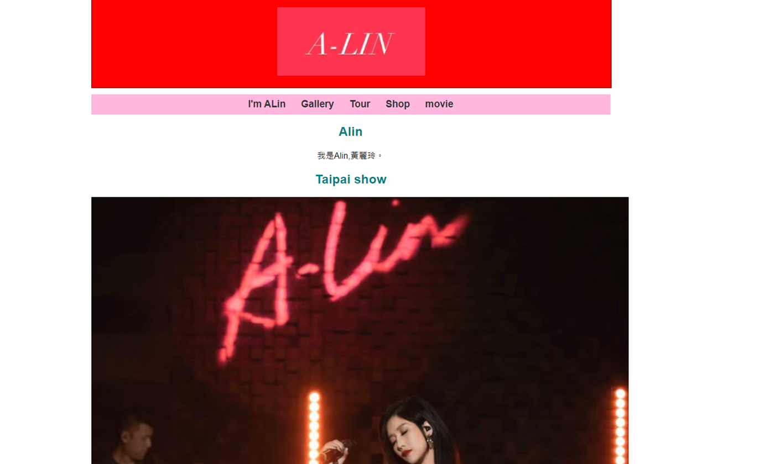
網頁版面-首頁 I’m ALIN

Slide 8
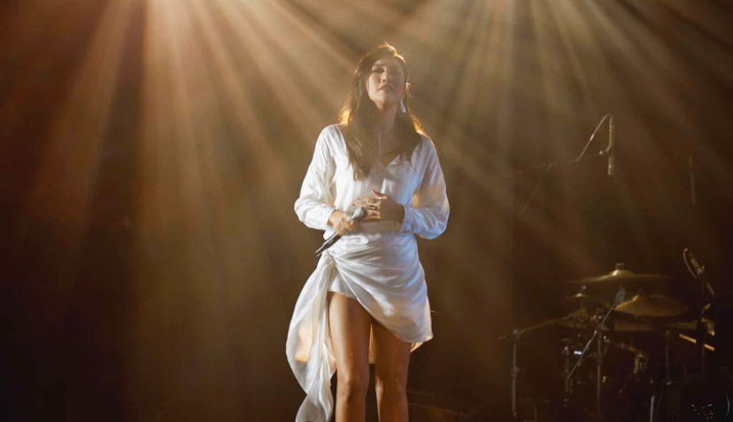
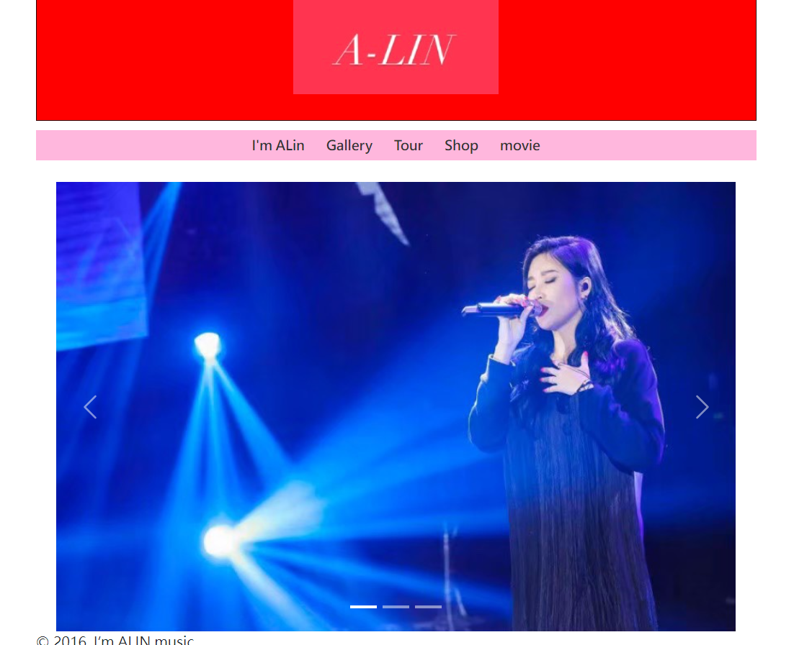
網頁版面-Gallery

Slide 9


網頁版面-Tour

Slide 10

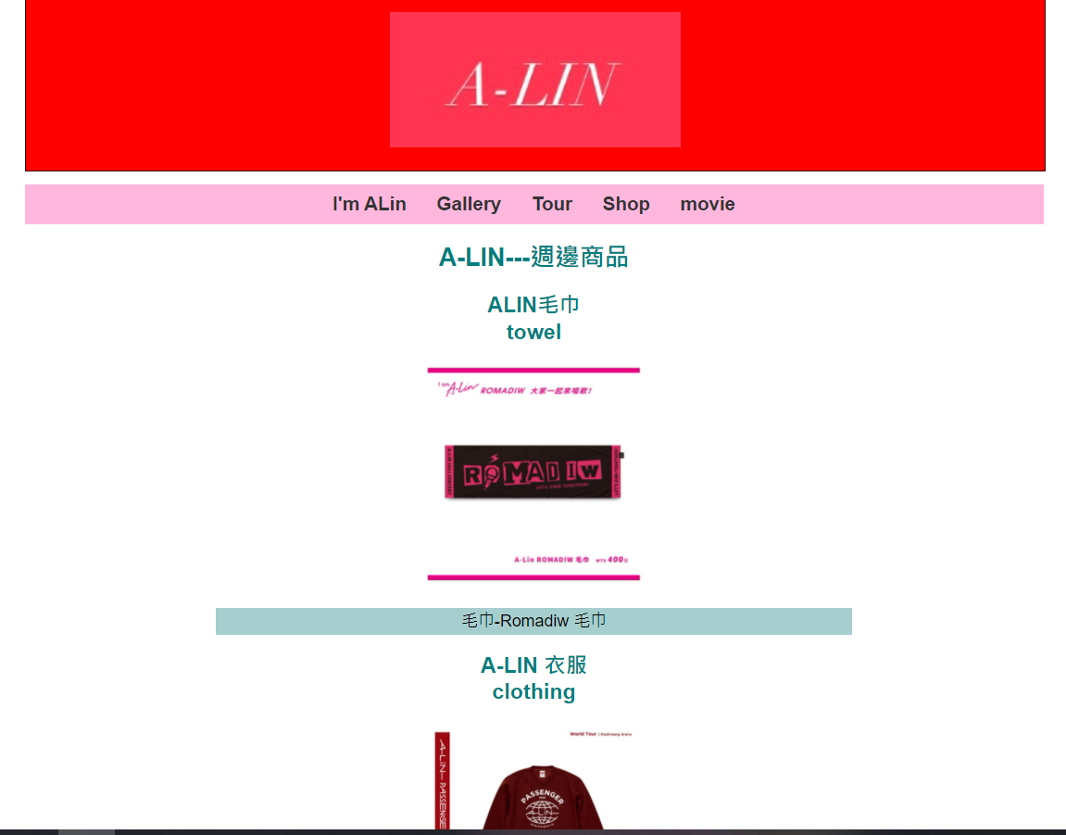
網頁版面-SHOP

Slide 11
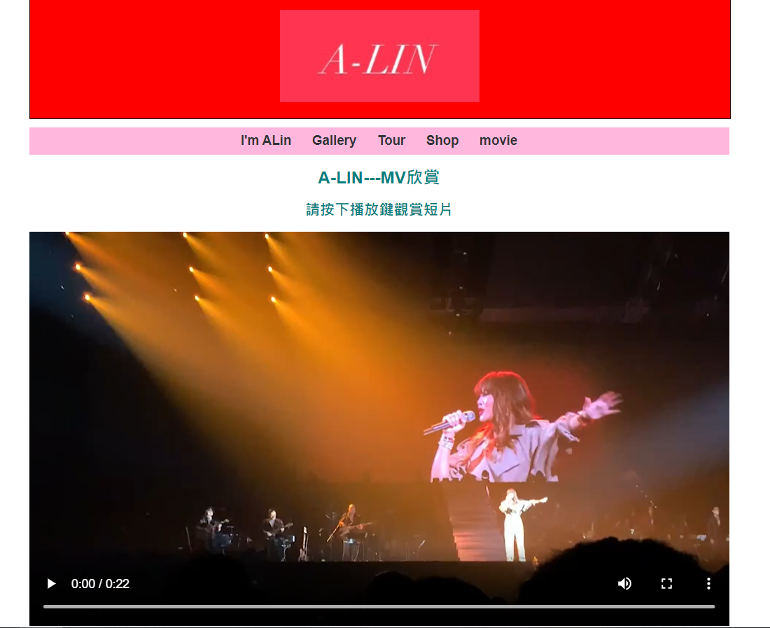
網頁版面-Movie

Slide 12
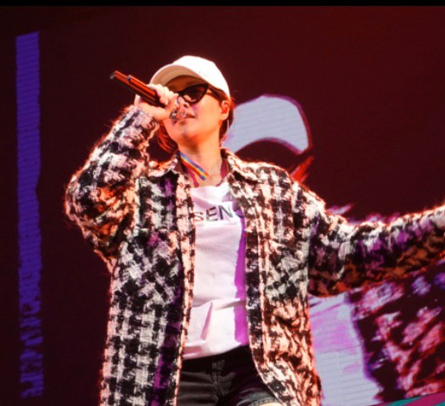
謝謝大家

